Slide 1
第四节 奈奎斯特稳定判据

Slide 2
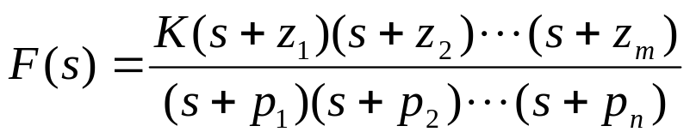





一、辐角原理：
对于一个复变函数
式中-z_{i}(i=1,2,…,m)为F(s)的零点， -p_{j}(j=1,2,…,n)为F(s)的极点。
S平面上不通过F(s)任何奇异点的封闭曲线 C_{S} 包围 S 平面上 F(s) 的 Z 个零点和 P 个极点。当s以顺时针方向沿封闭曲线 C_{S} 移动一周时，在F(s)平面上映射的封闭曲线C_{F}将以顺时针方向绕原点旋转N圈。N，Z，P的关系为：N=Z－P。
[柯西辐角原理]：
示意图

Slide 3
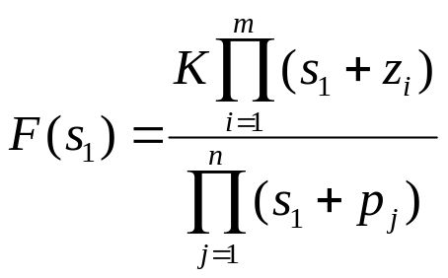
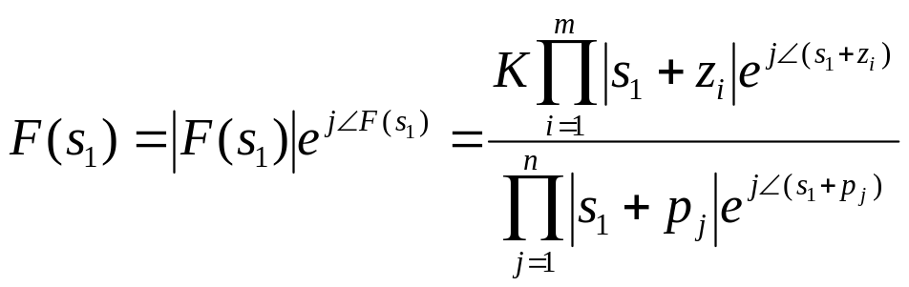
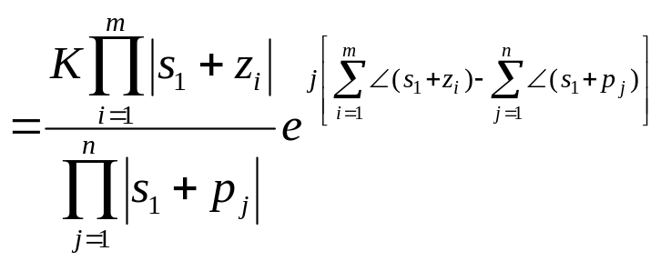
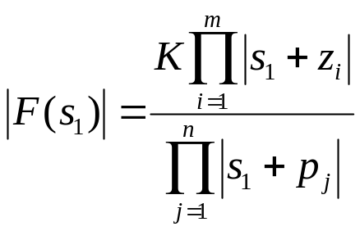
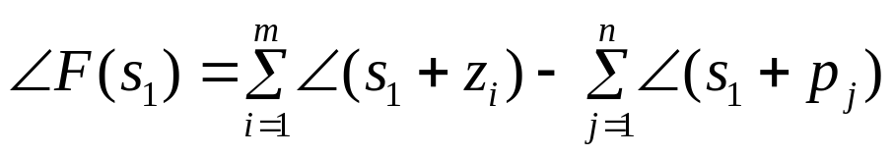
现考虑 S 平面上一点s₁映射到F(s)平面上的点F(s₁)可以用一个向量来表示，即当
向量的幅值为
向量的相角为

Slide 4





Im
S 平面
Im
F(s) 平面
s₁
Re
Re

Slide 5
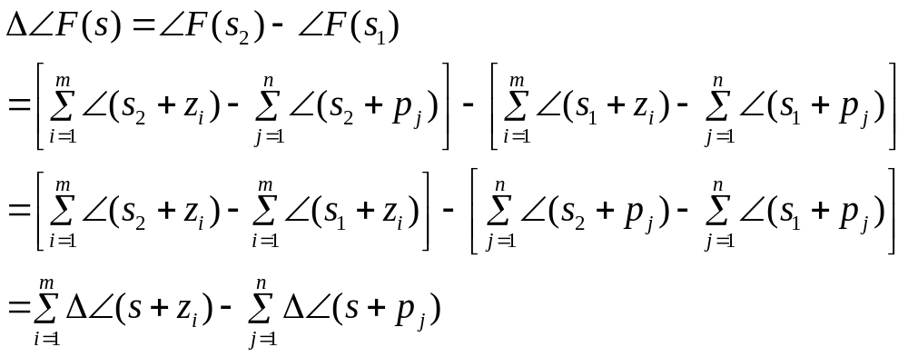
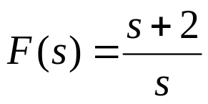

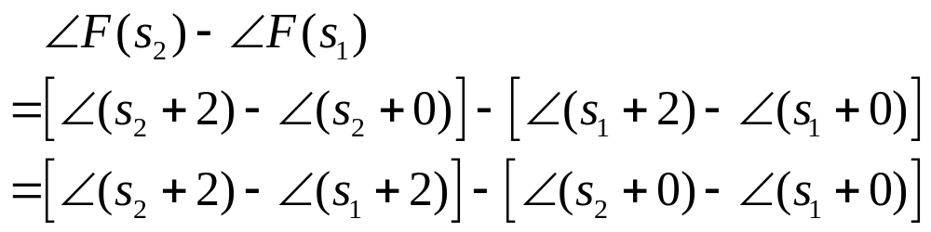
当 S 平面上动点 s 从 s₁ 经过某曲线 C_{S} 到达 s₂ ，映射到F(s)平面上也将是一段曲线 C_{F} ，该曲线完全由F(s)表达式和s平面上的曲线 C_{S} 决定。若只考虑动点 s 从 s₁ 到达 s₂ 相角的变化量，则有
例
?

Slide 6










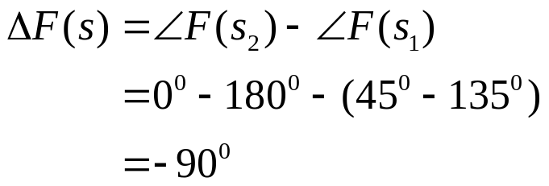
[例] 设： ，当s平面上的动点沿平行于虚轴的直线，从(-1，j1)到(-1，j0) ，映射到F(s)平面上的点将沿某曲线从(0，-j1)到(-1，j0) ，相角的变化为：

Slide 7
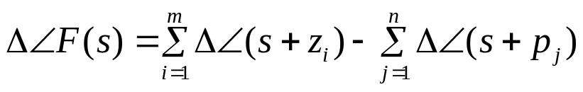












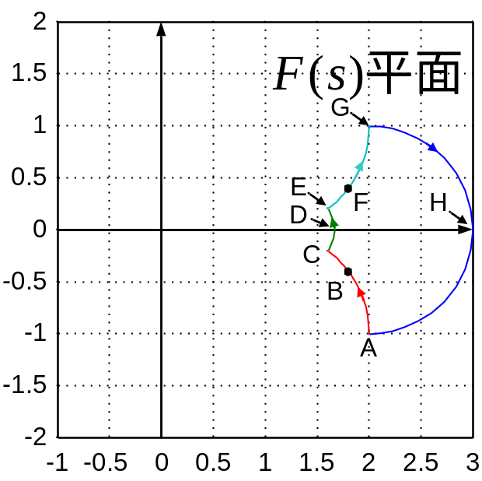
1. 围线C_{S}既不包围零点也不包围极点
如图所示，在S平面上当变点s沿围线C_{S}按顺时针方向运动一周时，我们来考察F(S)中各因子项的辐角的变化规律。
α
β
现以图中未被包围的零点-2为例。当变点s沿C_{S}绕行一周后，因子(s+2)的辐角α的变化为0°。
同理，对未被包围的极点也是一样，因子项(s+0) 的辐角β在变点s沿C_{S}绕行一周后的变化也等于0°。
?
于是，映射到F(S)平面上，当变点F(s)沿C_{F}绕行一周后的辐角变化也应等于0°。这表明，围线C_{F}此时不包围原点。

Slide 8
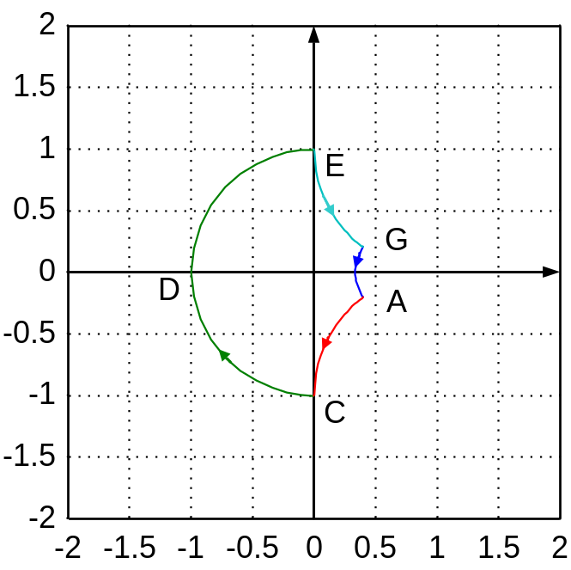
2. 围线C_{S}只包围零点不包围极点
如图所示围线C_{S}包围一个零点z = -2，先考察因子(s+2)辐角α，当变点s沿C_{S}顺时针绕行一周时，α的变化为-360°。映射到F(S)平面上对应变点F(S)沿C_{F}绕行一周后的辐角变化也应等于-360°。
?
α
同理，当围线 C_{S} 的内域包含 Z 个零点时(但不包含极点)， C_{F} 应顺时针包围原点 Z 次。

Slide 9
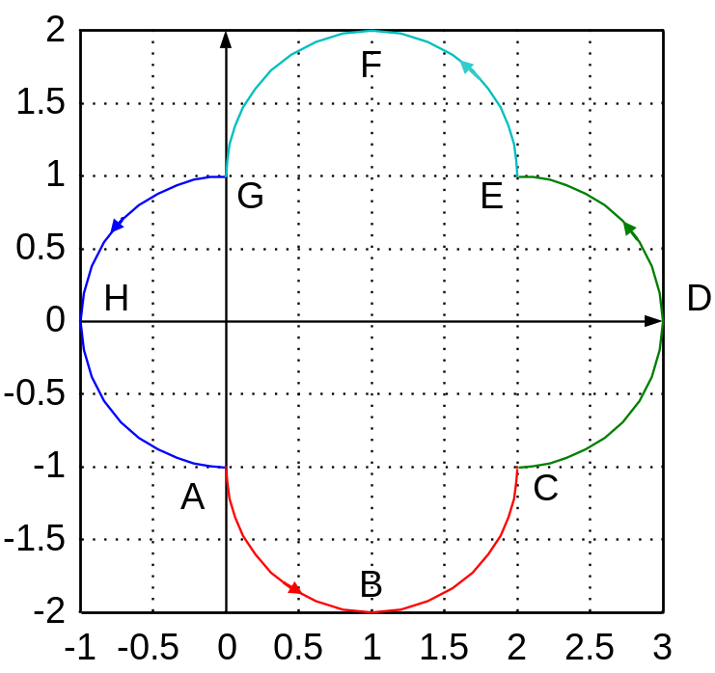
3. 围线 C_{S} 只包围极点不包围零点
这种情况如图所示，如果围线 C_{S} 包围一个极点 ，则当变点 s 沿 C_{S} 顺时针绕行一周时，因子(s+0)⁻¹的辐角 –β 将变化 360°。映射到 F(S)平面上，围线 C_{F} 应逆时针包围原点一次。
?
β
同理，当围线 C_{S} 的内域只包含P个极点时， C_{F} 应逆时针包围原点 P 次，或者说， C_{F} 顺时针包围原点-P次。

Slide 10
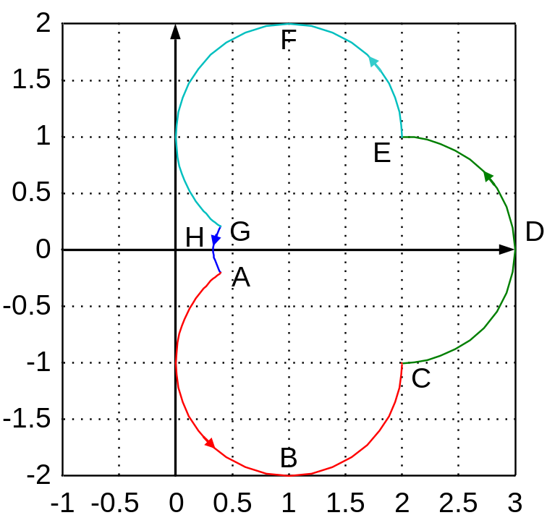
4. 围线 C_{S}包围 Z个零点和 P个极点
由上述讨论显然可知，当变点s沿C_{S}顺时针绕行一周时，C_{F}应顺时针包围原点Z－P次。亦即C_{F}顺时针包围原点次数N=Z－P。
这就是所谓辐角原理。
?

Slide 11
[柯西辐角原理]：S平面上不通过F(s)任何奇异点的封闭曲线C_{S}包围S平面上F(s)的Z个零点和P个极点。当 s 以顺时针方向沿封闭曲线C_{S}移动一周时，在F(s)平面上映射的封闭曲线 C_{F} 将以顺时针方向绕原点旋转N圈。N，Z，P的关系为：N=Z－P。
若N为正，表示C_{F}顺时针运动，包围原点；
若N为0，表示C_{F}顺时针运动，不包围原点；
若N为负，表示C_{F}逆时针运动，包围原点。

Slide 12
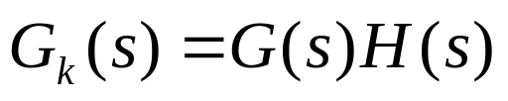



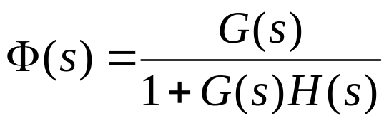


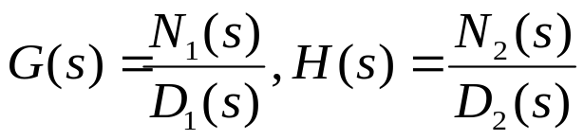
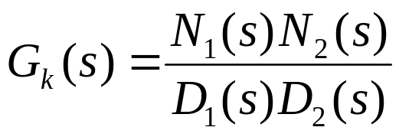
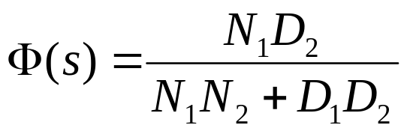
二、奈奎斯特稳定判据：
奈奎斯特巧妙地应用了辐角原理得到了奈奎斯特稳定判据。设系统结构图如图所示
令：
则开环传递函数为：
…………… (a)
闭环传递函数为：
…………… (b)

Slide 13
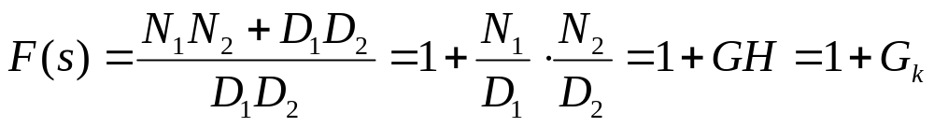
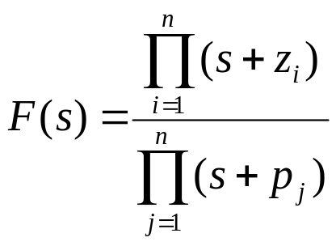
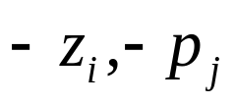
将闭环特征式与开环特征式之比构成一个复变函数，得：
……………..(c)
显然，令复变函数等于零即是闭环特征方程。复变函数的阶数为n 阶，且分子分母同阶。则复变函数可写成以下形式：
。式中， 为F(s)的零、极点。
由上页(a)、(b)及(c)式可以看出：
F(s)的极点为
F(s)的零点为
?
开环传递函数的极点；
闭环传递函数的极点；

Slide 14
对于复变函数 F(s)＝1＋G_{k}(s)，其零点恰好是闭环系统的极点，因此，只要搞清F(s)的零点在s右半平面的个数，就可以判断闭环系统的稳定性。
为了应用柯西幅角原理研究闭环系统的稳定性，奈奎斯特设想：
如果有一个s平面的封闭曲线能包围整个s右半平面，则根据柯西幅角原理知：该封闭曲线在F(s)平面上的映射包围原点的次数应为：
N = F(s)的右半零点数－F(s)的右半极点数
= 闭环系统右半极点数－开环系统右半极点数
当已知开环右半极点数时，便可由N判断闭环右极点数。

Slide 15


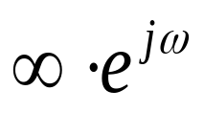

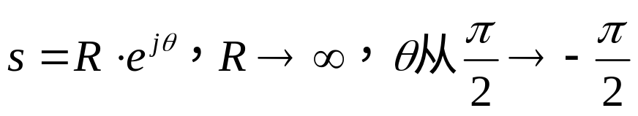





这里需要解决两个问题：
如何构造一个能够包围整个s右半平面的封闭曲线，并且它是满足柯西辐角条件的？
如何将映射F(s)和开环频率特性G_{k}(jω)相联系？并确定相应的映射F(s)对原点的包围次数N。
第1个问题：先假设F(s)在虚轴上没有零、极点。按顺时针方向做一条曲线C_{S}包围整个s右半平面，这条封闭曲线称为奈奎斯特路径。如下图所示。它可分为三部分：
① 正虚轴：
Ⅰ
② 右半平面上半径为无穷大的半圆：
Ⅲ
Ⅱ
③ 负虚轴：

Slide 16
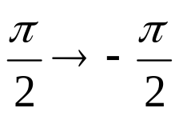
F(s)平面上的映射是这样得到的：
以 s = jω 代入F(s)，令ω 从0→∞变化，得第一部分的映射；
以 s=R·e^{jθ} 代入F(s)，令R→∞，θ : ，得第二部分的映射；
以 s = jω 代入F(s)，令ω从－∞→0 ，得第三部分的映射。
得到映射曲线后，就可由柯西辐角定理计算 N = Z－P，式中Z、P是F(s)在s右半平面的零点数和极点数。
若已知P，并能确定N，可求出Z = N + P 。当Z = 0时，系统稳定；否则不稳定。

Slide 17
第2个问题：如何将它和开环频率特性Gk(jω)相联系？并确定相应的映
射对原点的包围次数N。
奈奎斯特所构造的的F(s)＝1＋G_{k}(s)，G_{k}(s)为开环传递函数。
第Ⅰ部分的映射是G_{k}(jω)曲线向右移1；
第Ⅱ部分的映射，一般在G_{k}(s)中，分母阶数比分子阶数高，所以当s=∞·e^{jθ} 时， G_{k}(s)→0，即F(s)=1。若分母阶数=分子阶数，则G_{k}(s)→K(零极点形式的开环增益)，即F(s)=1+K。
第Ⅲ部分的映射是第Ⅰ部分的映射关于实轴的对称。

Slide 18
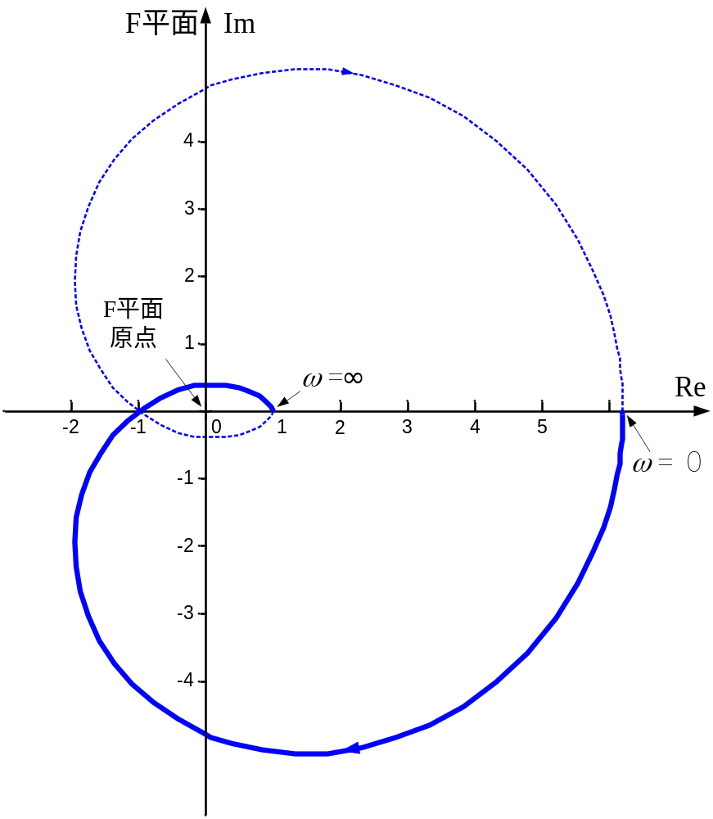
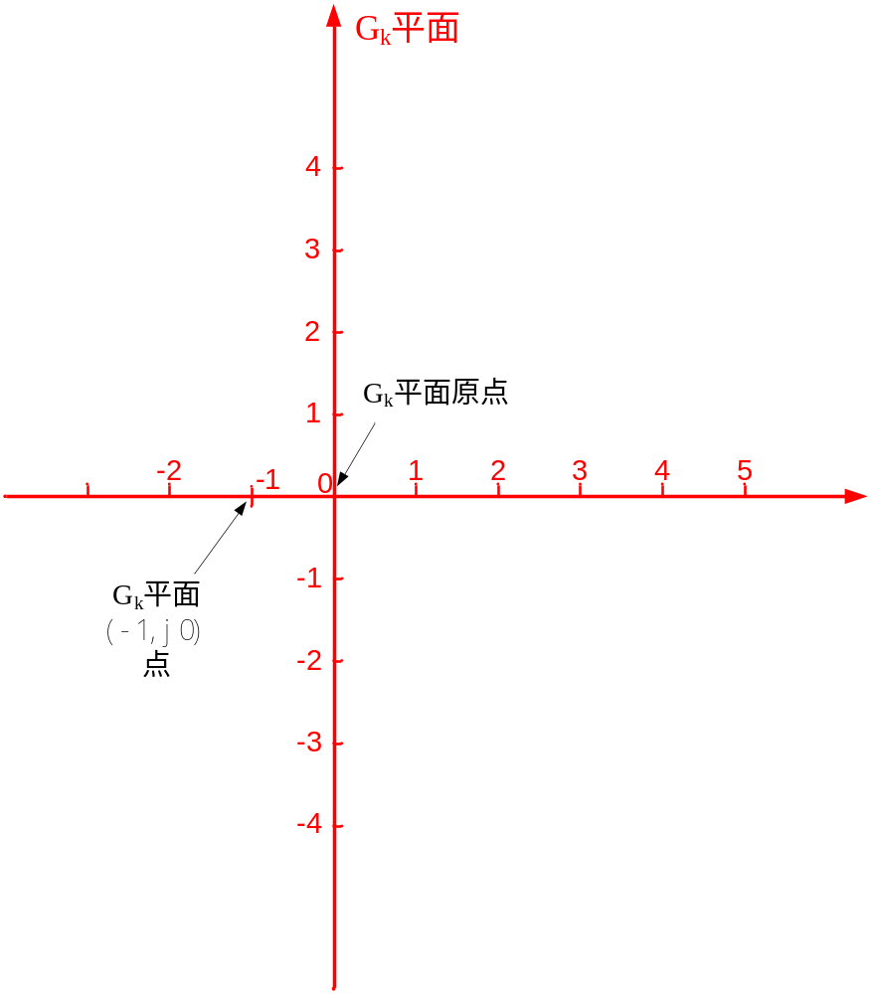

Slide 19
[奈奎斯特稳定判据]：
若系统的开环传递函数在右半平面上有P个极点，且开环频率特性曲线对(-1，j0)点包围的次数为N，（N > 0顺时针，N < 0 逆时针），则闭环系统在右半平面的极点数为：Z = N + P。若Z = 0 ，则闭环系统稳定，否则不稳定。
设开环系统传递函数G_{k}(s)在右半s平面上的极点数为P，则闭环系统稳定的充分必要条件为：在 G_{k}(s)平面上的开环频率特性曲线及其镜象当ω从－∞变化到+∞时，将以逆时针的方向围绕(－1，j0)点P圈。
对于开环系统稳定的情况，P=0，则闭环系统稳定的充分必要条件是开环频率特性曲线及其镜象不包围(－1，j0)点。
不稳定的闭环系统在s右半平面的极点数为：Z = N + P。

Slide 20
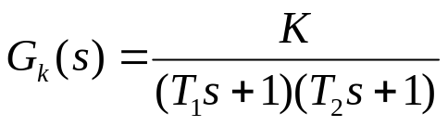
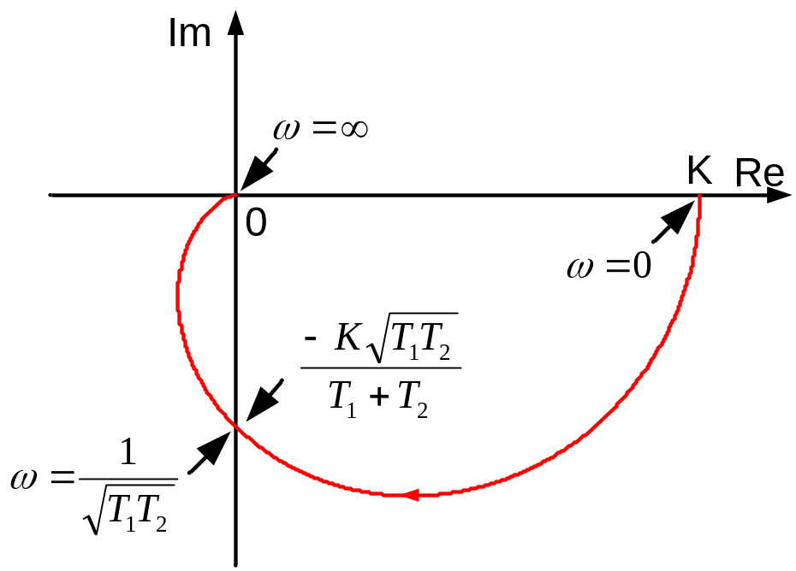
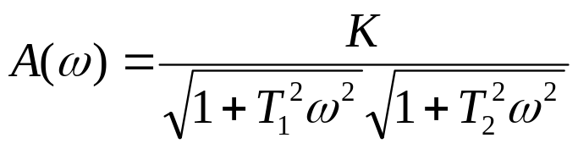

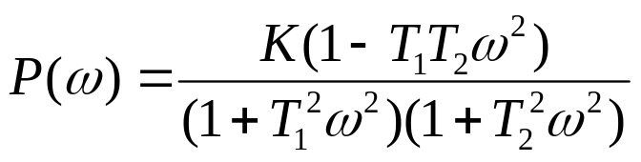
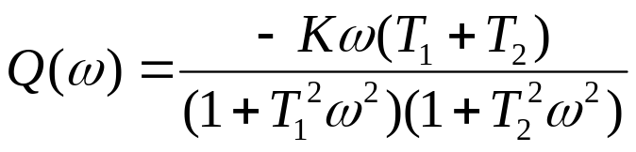
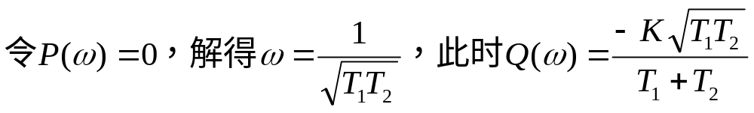
[例5-6] 开环传递函数为： ，试用奈氏判据判断闭环系
统的稳定性。
[解]：

Slide 21
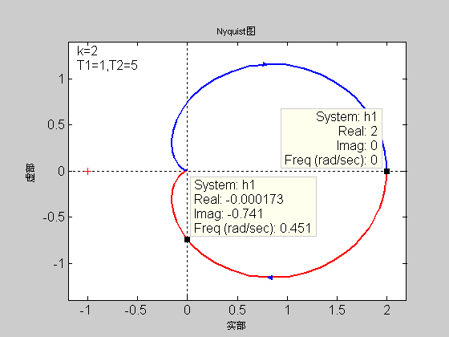

当参数K，T₁和T₂为任何正值时， P = 0 。
在s右半平面的极点数为0，绕(－1，j0)点的圈数N = 0，则闭环系统在s右半平面的个数：Z = N + P = 0 。故闭环系统是稳定的。
另外，作为对比可求出闭环传递函数
由劳思—赫尔维茨判据知闭环系统是稳定的。

Slide 22
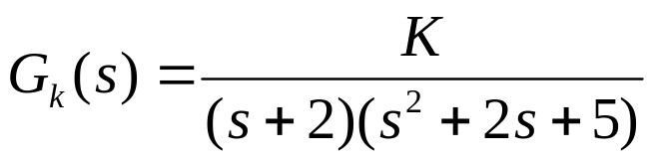
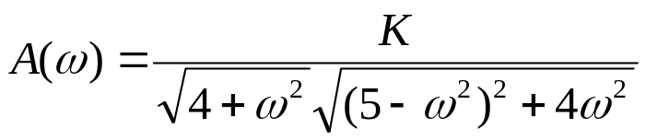
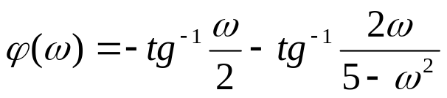
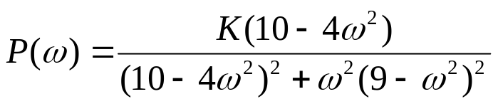
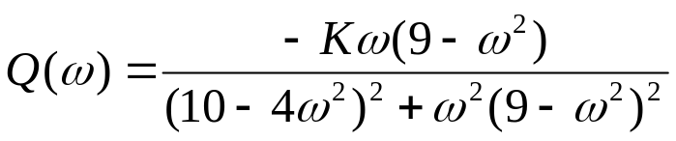
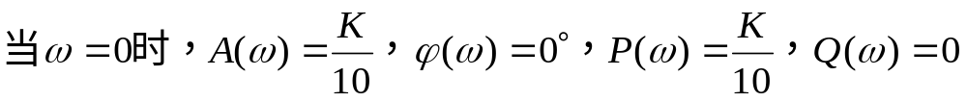
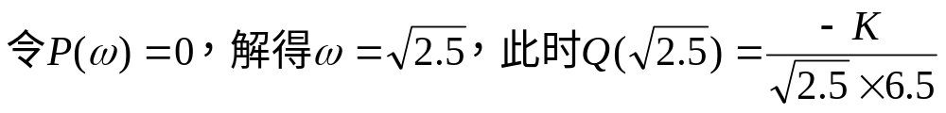
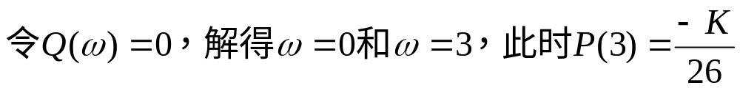
[例5-7] 设开环系统传递函数为： ，试用奈氏判据判断闭环系统的稳定性。
[解]：

Slide 23
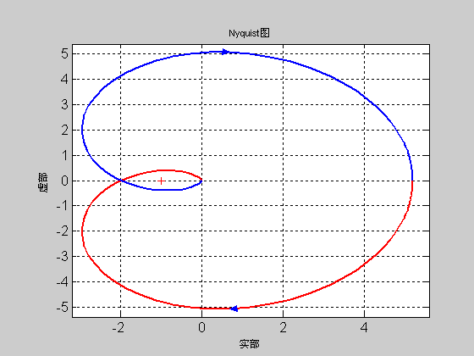
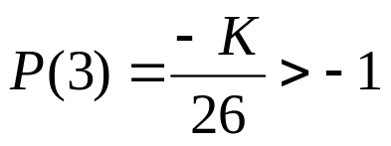
开环极点为
－1，－1±j2，都在s左
半平面，所以P = 0。奈
氏图顺时针围绕 (－1，
j0)点2圈。Z = N + P = 2 ，
闭环系统是不稳定的。
当K=52时，
?
若要系统稳定，则
即K < 26时，奈氏图不围绕 (－1，j0)点。
当K < 0 时，
原极坐标图顺时针转过180°，此时与负实轴的交点为
K/10，若要满足K/10 >－1，则要求K >－10。
?
于是系统稳定的条件为－10 < K < 26。

Slide 24

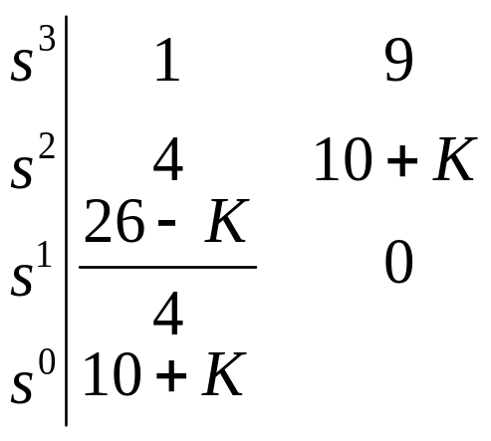
上述结论同样可由劳思—赫尔维茨判据得到。
劳斯阵：
要使系统稳定，则第一列都大于 0
于是得： －10 < K < 26。

Slide 25
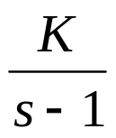
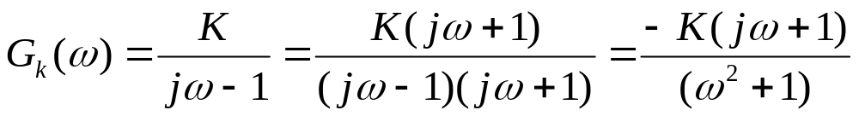
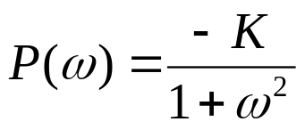
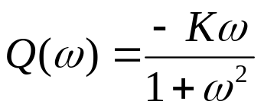


[例5-8] 系统结构图如右：试判断闭环系统的稳定性并讨论稳定性和K的关系。
-
[解]：

Slide 26

-
奈氏曲线逆时针包围 (－1，j0)点一圈，N=－1，而P = 1，
则Z = N + P = 0闭环系统是稳定的。
当K > 1时，
当K=1时，
奈氏曲线通过(－1，j0)点，属临界稳定状态。
当K<1时，
奈氏曲线不包围(－1，j0)点，N=0，P = 1，所以
Z = N + P = 1，闭环系统不稳定。

Slide 27
[奈奎斯特稳定判据]：
若系统的开环传递函数在右半平面上有P个极点，且开环频率特性曲线对(－1，j0)点包围的次数为N，（N > 0顺时针，N < 0 逆时针），则闭环系统在右半平面的极点数为：Z = N + P。若Z = 0 ，则闭环系统稳定，否则不稳定。
上面讨论的奈奎斯特判据和例子，都是假设虚轴上没有开环极点，即开环系统都是0型的，这是为了满足柯西辐角定理的条件。但是对于Ⅰ、Ⅱ型的开环系统，由于在虚轴上（原点）有极点，因此不能使用柯西辐角定理来判定闭环系统的稳定性。为了解决这一问题，需要重构奈奎斯特路径。

Slide 28

三、奈奎斯特稳定判据在Ⅰ、Ⅱ型系统中的应用：
具有开环为0的极点系统，其开环传递函数为：
可见，在原点有 v 重0极点。也就是在 s=0点，G_{k}(s)不解析，若取奈氏路径同上时(通过虚轴的包围整个s右半平面的半圆)，不满足柯西辐角定理。为了使奈氏路径不经过原点而仍然能包围整个s右半平面，重构奈氏路径如下：
以原点为圆心，半径为无穷小做右半圆。这时的奈氏路径由以下四部分组成：

Slide 29














① 正虚轴：
② 右半平面上半径为无穷大的半圆：
Ⅰ
Ⅳ
③ 负虚轴：
Ⅱ
Ⅲ
④ 半径为无穷小的右半圆，
下面讨论对于这种奈奎斯特路径的映射 ：
1. 第Ⅰ和第Ⅲ部分：常规的奈氏图 ，关于实轴对称；
2. 第Ⅱ部分： ， 。假设 的
分母阶数比分子阶数高；

Slide 30










3. 第Ⅳ部分：
(a) 对于Ⅰ型系统：将奈氏路径中的
点 代入 中得：
所以这一段的映射为：半径为 ，角度从 变到 的右半圆 。
(b) 对于Ⅱ型系统：将奈氏路径中的点
代入 中得：
所以这一段的映射为：半径为 ，角度从
变到 的整个圆（顺时针）。

Slide 31








[结论] 用上述形式的奈氏路径，奈氏判据仍可应用于Ⅰ、Ⅱ型
系统。
[例5-10] 某Ⅱ型系统的开环频率特性 如下图所示，且s右半平面无极点，
试用奈氏判据判断闭环系统稳定性。
[解]：
首先画出完整的奈氏曲线的映射曲线。如右图：
从图上可以看出：
映射曲线顺时针包围 (-1,j0) 两圈。因 ，所以 ，
闭环系统是不稳定的。

Slide 32




[例] 已知非最小相位系统开环传递函数为
确定闭环系统稳定的K值范围。不稳定时求出闭环右极点数。
[解]：

Slide 33


当K>0时，由题知 P=1，图知N=1，Z=N+P=2，闭环系统不稳定。
当K<0时，由题知 P=1，图知N=0，Z=N+P=1，闭环系统不稳定。

Slide 34



[例] 已知非最小相位系统开环传递函数为
确定闭环系统稳定的K值范围。不稳定时求出闭环右极点数。
[解]：

Slide 35
当K>0时，由题知P=1，图知N=0，Z=N+P=1，闭环系统不稳定。
当K<0时，由题知P=1，图知N=1，Z=N+P=2，闭环系统不稳定。

Slide 36
奈奎斯特稳定判据的应用步骤
1. 确定开环右极点数 P；
2. 画出开环系统奈奎斯特图（包括正负频率及 s平面中特定路径在G_{k}(s)平面的映射）；
3. 确定 N；
4. 计算 Z=N+P，当Z=0时闭环系统稳定，当Z>0时闭环系统不稳定，当Z<0时计算有误。

Slide 37






[例] 已知非最小相位系统开环传递函数为
确定闭环系统稳定的K值范围。不稳定时求出闭环右极点数。
[解]：

Slide 38

开环系统有2个右极点，P=2。
当K<6时，奈氏曲线不包围(－1，j0)点，N=0，Z=N+P=2，系统不稳定。
当K>8时，奈氏曲线逆时针包围(－1，j0)点1圈，N=－1，Z=N+P=1,系统不稳定。
当6<K<8时，奈氏曲线逆时针包围(－1，j0)点2圈，
N=－2，Z=N+P=0,系统稳定。
(－1，j0)
(－1，j0)
(－1，j0)
只有当开环增益保持在一定范围内才稳定的系统称为条件稳定系统。

Slide 39





条件稳定系统例
[例5-9] 设 I 型系统的开环频率特性如下图所示。开环系统在 s 右半平面没有极点，试用奈氏判据判断闭环系统稳定性。
[解]：
显然这是Ⅰ型系统。先根据奈氏路径画出完整的映射曲线。
从图上看出：
映射曲线顺时针包围(－1，j0)一圈，逆时针包围 (－1，j0)一圈，所以N=1－1=0，而P=0，故 Z=N+P=0，闭环系统是稳定的。
能否只画出正频率部分的极坐标图来判断闭环系统的稳定性 ？

Slide 40

通常，只画出w从0→+∞的开环奈氏图，这时闭环系统在s右半平面上的极点数为：Z = 2N '+ P = 0。式中，N '为w从0→+∞变化时，开环奈氏图顺时针包围(－1，j0)点的圈数。
不包围(－1，j0)点， N '=0
包围(－1，j0)点， N '=1
0型系统
Ⅰ型系统和Ⅱ型系统
对应的奈奎斯特路径分别为：

Slide 41



正负穿越情况：
定义：随着ω的增加，频率特性的相角也是增加的 ，称为频率特性对负实
轴的(－∞，－1)段的正穿越。
当ω增加时，频率特性从上半 s 平面穿过负实轴的(－∞，－1)段到下半 s 平面称为频率特性对负实轴的(－∞，－1)段的正穿越,意味着逆时针包围(－1，j0)点。反之称为负穿越。
正穿越
负穿越
奈奎斯特稳定判据可以描述为：设开环系统传递函数G_{k}(s)在右半平面的极点为P，则闭环系统稳定的充要条件是：当ω从－∞→+∞时，频率特性曲线在实轴(－∞，－1)段的正负穿越次数差为P。若只画正频率特性曲线，则正负穿越次数差为P/2。

Slide 42
－1
－1
－1
－1

Slide 43
四、在对数坐标图上判断系统的稳定性：
开环系统的极坐标图（奈氏图）和对数坐标图（波德图）有如下的对应关系：
对数坐标图上的零分贝线；
奈氏图上单位圆对应于
奈氏图上的负实轴对应于
1.
2.
?
A(w)=1，20lg A(w)=0 。
?
对数坐标图上的-180度相位线。
奈氏图频率特性曲线在(－∞，－1)上的正负穿越在对数坐标图上的对应关系：在对数坐标图上L(ω) > 0( A(ω) > 1)的范围内，当ω 增加时，相频特性曲线从下向上穿过－180度相位线称为正穿越。因为相角值增加了。反之称为负穿越。

Slide 44









对照图如下：
正穿越
负穿越
相角方向为正
ω增加时，相角增大
负穿越
正穿越
对数坐标图上奈氏稳定判据如下：
设开环频率特性 在s右半平面的极点数为P，则闭环系统稳定的充要条件是：对数坐标图上幅频特性 的所有频段内，当频率增加时，对数相频特性对-180度线的正负穿越次数差为P/2。闭环系统右半s极点数为： ，式中 为负、正穿越次数差。若Z=0，闭环系统稳定；若Z>0，闭环系统不稳定。

Slide 45
















最小相位系统的奈氏判据
最小相位系统闭环稳定的充要条件可简化为：奈氏图（开环频率特性曲线）不包围(-1,j0)点。因为若N=0，且P=0，所以Z=0。
奈氏图幅值和相角关系为：
当 时，
当 时，
式中， 分别称为相角、幅值穿越频率
上述关系在对数坐标图上的对应关系:
当 时，
当 时，

Slide 46


纯时延系统的奈氏判据
画出G_{k}(s)的奈奎斯特图后，观察该图与复平面上的(-1,j0)点的关系，就可以研究系统的稳定性。
设带有纯时间延迟的反馈控制系统的开环传递函数为:

Slide 47


例：
确定临界稳定时的延迟τ
解：
对于本题增益已定，要寻找临界稳定时的延迟。画出τ分别为0，
0.8，2，4的奈奎斯特图
由图可见，当延迟τ为零时，闭环系统是稳定的。随着τ的增加稳定状况恶化，当τ=2s时，系统处于不稳定的边缘，此时奈奎斯特图在(-1,j0)点附近穿过负实轴。显然τ只要略大于2s系统将不稳定。

Slide 48




和有理函数的情况不同，这时不能用解析法求取极坐标图与负实轴的交点。此时实频特性和虚频特性如下：
可见决定交点的方程不再是代数方程了。而此时幅频特性和相频特性如下：
可见延迟环节不影响幅频特性而只影响相频特性。

Slide 49



令 得 ，利用牛顿迭代公式
可解得 ω =0.445747959632，代入ϕ (ω)且令ϕ (ω)=－π，
可得τ =2.091303066534≈2.09，此时系统临界稳定。
由于延迟环节不影响幅频特性而只影响相频特性。因此利用Bode图的方法很容易求出交点。

Slide 50


Slide 51


非单位反馈系统有零极点对消时的奈氏判据
当开环传递函数中的前项通道传递函数与反馈传递函数没有零极点对消时，可直接在开环传递函数极坐标图上用奈奎斯特稳定判据判断闭环系统的稳定性。
当开环传递函数中的前项通道传递函数与反馈传递函数有零极点对消时，可将结构图变换如下：
这时，只有当由开环传递函数构成的单位反馈系统稳定且1/H(s)也稳定时，原非单位反馈闭环系统才稳定。

Slide 52

多回路系统的奈氏判据
首先应判断其局部反馈部分(即内环)的稳定性。
然后根据内环部分在右半 s 平面的极点数和整个系统其余部分在右半 s 平面的极点数判别整个系统的稳定性。多环控制系统需要多次利用奈奎斯特判据才能最后确定整个系统的稳定性。

Slide 53
小 结
柯西辐角定理。满足该定理的条件。N=z-p
辅助方程。其极点为开环极点，其零点为闭环极点。
奈奎斯特稳定判据。几种描述形式；I、II型系统的奈氏路
径极其映射；最小相位系统的奈氏判据；对数坐标图上奈氏
判据的描述。
对数频率特性图和奈奎斯特频率特性图的关系。

Slide 54

思 考 题
1. 如何根据开环右零点的信息得到闭环稳定判据？
2. 对于Ⅰ型以上的系统，若取原点处的奈奎斯特路径为半径为
无穷小的左半圆，其余奈奎斯特路径不变，此时奈奎斯特稳定
判据如何表述？
3. 在推导奈奎斯特稳定判据时，如果令s沿包围整个s左半平面的
封闭曲线绕行一周，那么相应的稳定判据应如何表述？(所谓包
围整个s左半平面的封闭曲线为：
① 正虚轴: s=jω，ω从0→+∞;
② 半径为无穷大的左半圆：s=Re^{jq}，R→∞，q 从 ；
③ 负虚轴：s=j ω， ω从－∞→0。

Slide 55

根据开环右零点判断开环右极点数问题
例：已知开环传递函数为G(s)的单位反馈控制系统的奈奎斯特图。确定在下列各种条件下系统的开环传递函数和闭环传递函数在右半平面的极点数。并确定系统的开环稳定性和闭环稳定性。
⑴ G(s)在右半s平面有一个零点；
(－1，j0)点位于点A。
⑵ G(s)在右半s平面有一个零点；
(－1，j0)点位于点B。
⑶ G(s)在右半s平面没有零点；
(－1，j0)点位于点A。
⑷ G(s)在右半s平面没有零点；
(－1，j0)点位于点B。

Slide 56
解：本题的解题步骤是: ①在已知开环传递函数在右半平面的零点数 Z₀，及完整的奈奎斯特图对原点的包围圈数 N₀ 的情况下，根据奈奎斯特判据确定开环传递函数在右半平面的极点数 P。
②在已知开环传递函数在右半平面的极点数 P，及完整的奈奎斯特图对(－1，j0)点的包围圈数 N 的情况下，根据奈奎斯特判据确定闭环传递函数在右半平面的极点数 Z。
⑴ Z₀=1，N₀=－2，P=Z₀－N₀ =3，开环系统不稳定。
P=3，N=0， Z=N+P=3，闭环系统不稳定。
⑵ Z₀=1，N₀=－2，P=Z₀－N₀ =3，开环系统不稳定。
P=3，N=－2， Z=N+P=1，闭环系统不稳定。
⑶ Z₀=0，N₀=－2，P=Z₀－N₀ =2，开环系统不稳定。
P=2，N=0， Z=N+P=2，闭环系统不稳定。
⑷ Z₀=0，N₀=－2，P=Z₀－N₀ =2，开环系统不稳定。
P=2，N=－2， Z=N+P=0，闭环系统稳定。

Slide 57








左边绕原点问题
例：开环传递函数 ，
其中K>0，若选定奈奎斯特路径如图所示
（1）画出系统与该奈氏路径对应的奈氏曲线
（2）根据所画奈氏曲线及奈奎斯特稳定判据判断闭环系统稳定的条件；当闭环系统不稳定时计算闭环系统在右半S平面的极点数。
解：

Slide 58

P=1，要稳定则奈氏曲线逆时针包围(－1，j0)点1圈， －1 < －K< 0，
即0 < K< 1时闭环系统稳定 。

Slide 59
包围左半平面奈奎斯特路径对应的奈奎斯特判据
Z = N + P，P 是开环左极点数，Z 是闭环左极点数，N 是极坐标图逆时针包围(－1，j0)点的圈数，若顺时针包围(－1，j0)点则 N为负。结论是Z = N + P = n （n 为系统的阶数）闭环系统稳定，Z < n闭环系统不稳定。不稳定的极点数为 n－Z。

Slide 60










虚轴上有零点
Ⅰ
例：开环传递函数 ，
用奈氏判据确定稳定的条件。
Ⅳ
Ⅱ
Ⅲ
解：取奈氏路径如图
由图可见当K>0时闭环系统稳定。

Slide 61












虚轴上有极点
已知开环传递函数 ，用奈氏判据判稳。
解：取奈氏路径如图

Slide 62







P=0，奈氏曲线顺时针包围(－1，j0)点2圈，N=2，Z=N+P=2，闭环系统不稳定。

Slide 63




应用于逆极坐标图上的奈氏稳定判据：
令：
则开环传递函数为：
闭环传递函数为：
将闭环特征式与开环零点多项式之比构成一个复变函数，得：

Slide 64
当奈奎斯特路径同前，可利用开环右零点数，1/G_{k}(s)的极坐标图对(－1，j0)点包围的次数，根据柯西辐角原理，确定闭环右极点的个数，从而判断闭环系统的稳定性。
所画1/G_{k}(s)的极坐标图称为逆极坐标图。
此时稳定判据称为逆奈奎斯特稳定判据
[逆奈奎斯特稳定判据]：若系统的开环传递函数在右半平面上有P个零点，且开环逆极坐标图及其镜像(ω从－∞→+∞)对(－1，j0)点包围的次数为N，(N > 0顺时针，N < 0 逆时针)，则闭环系统在右半平面的极点数为：Z = N + P。若Z = 0 ，则闭环系统稳定，否则不稳定。
逆奈奎斯特稳定判据主要应用于虚轴上有开环极点的情况。

Slide 65












已知开环传递函数 ，用逆奈氏判据判稳。
解：取
Ⅰ
Ⅲ
Ⅱ

Slide 66

P=0，逆奈氏曲线顺时针包围(－1，j0)点2圈，N=2，Z=N+P=2，闭环系统不稳定。
注意对应奈奎斯特路径中无穷大半圆弧的逆奈氏曲线也是无穷大圆弧。

